Slide 1
第五組
Final Project Demo

Slide 2
發想
延伸本學期學的技術
用FPGA做訊號相關作業
讓FPGA與PC共同作業
盡量全部都在FPGA上完成

Slide 3
功能簡介
PC FPGA 將音訊傳到FPGA
FPGA FFT 用FFT轉成瞬時頻譜
line out 將聲音播出
FFT PC FFT輸出結果傳回PC顯示
I2S
RS232

Slide 4
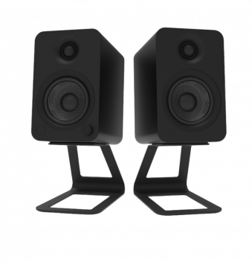
RS232
RS232
I2S
I2S
RS232
Wrapper
FFT
Compressor
& Noise Gate
& Pan LR

Slide 5
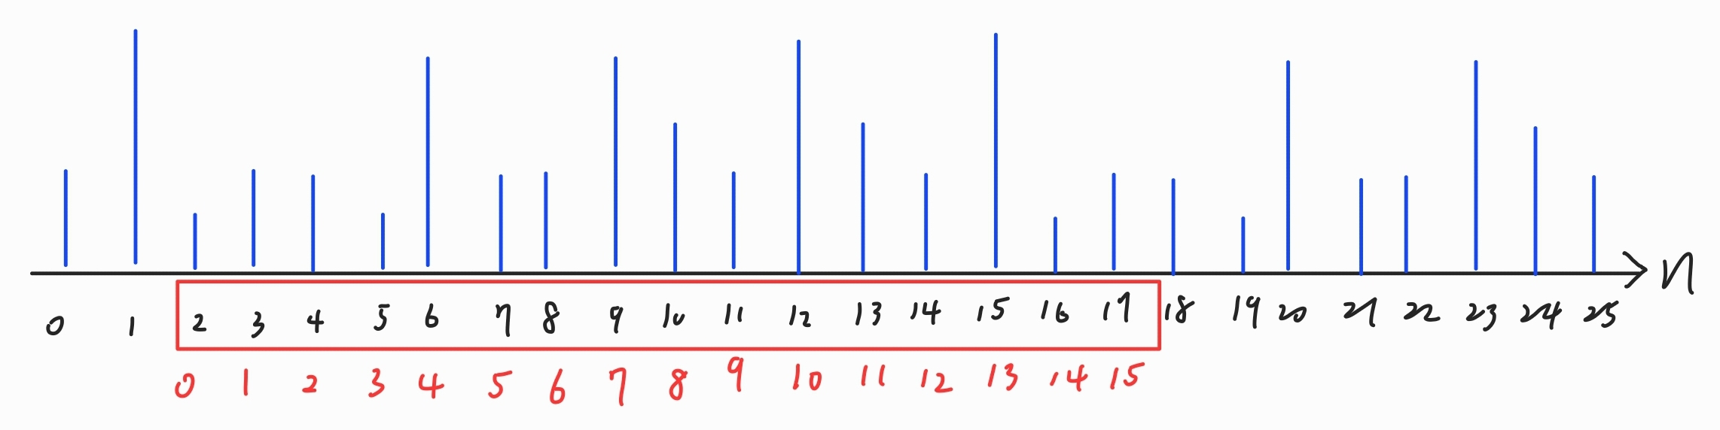
相關技術
I2S、RS232傳輸
PC GUI介面即時顯示頻譜
16 points FFT
window

Slide 6
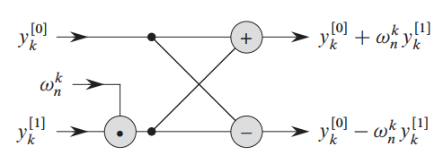
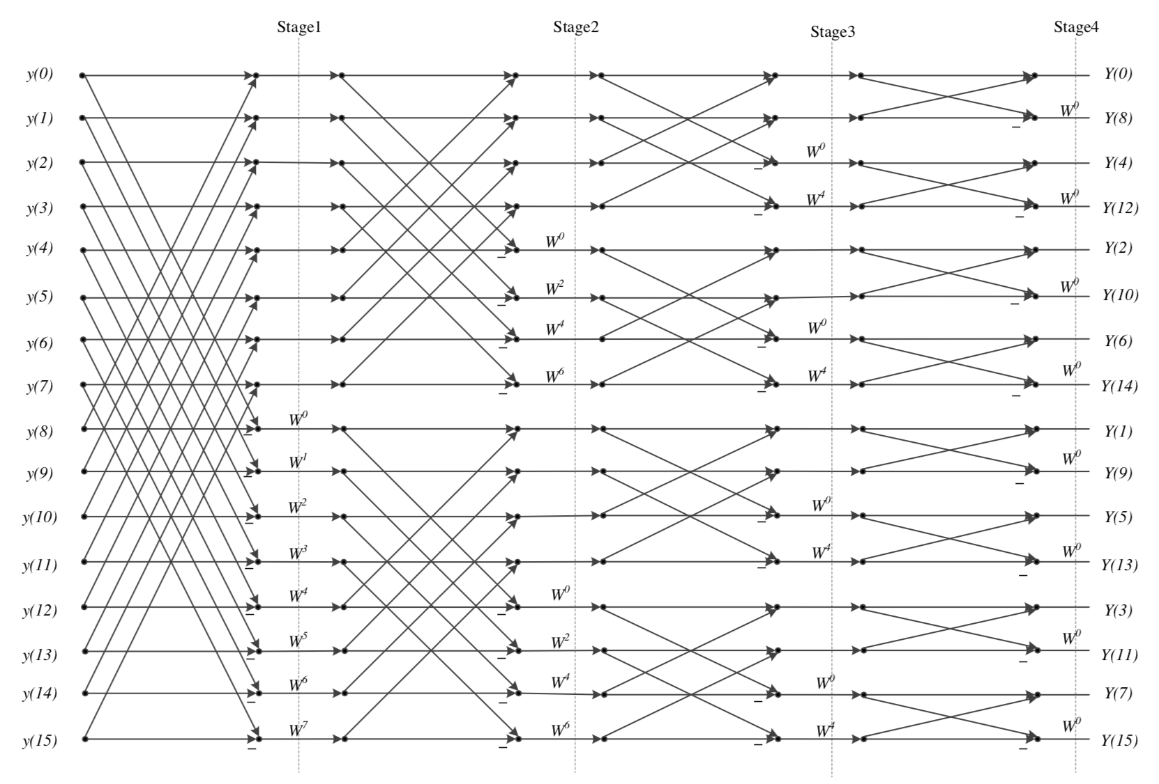
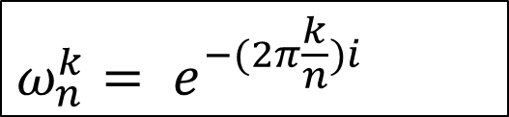

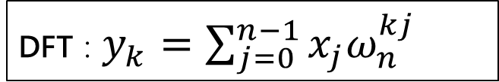
FFT
蝶形網路
Aliasing (sampling rate)
=> 只傳8組給PC顯示
3.
$$ω_{S}<2ω_{M}$$
DFT：$y_{k}=\sum_{j=0}^{n−1}{x_{j}ω_{n}^{kj}}$
$$ω_{n}^{k}= e^{−(2π\frac{k}{n})i}$$

Slide 7
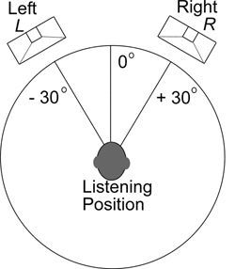
Pan
功能: 模擬不同方向聲源
參數:
Pan
實現方式: 改變兩聲道聲音比例，達到聲音來自不同方向的效果

Slide 8
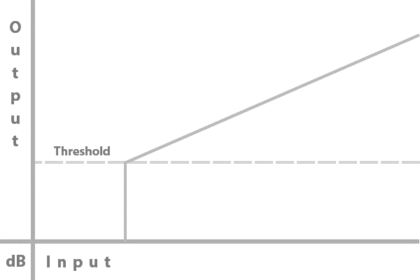
Noise Gate
功能: 濾掉過小的聲音(noise)
參數
threshold

Slide 9
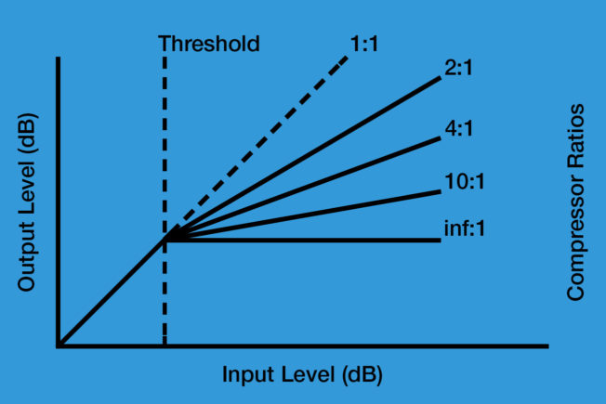
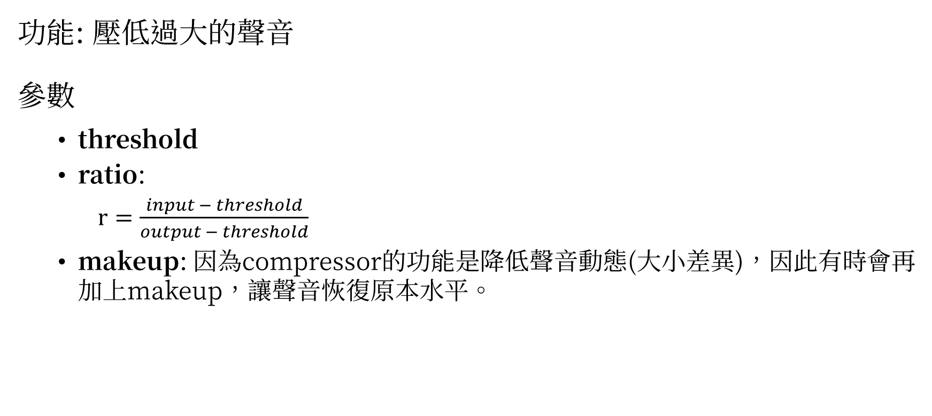
Compressor
功能: 壓低過大的聲音
參數
threshold
ratio:
$r=\frac{input − threshold}{output − threshold}$
makeup: 因為compressor的功能是降低聲音動態(大小差異)，因此有時會再加上makeup，讓聲音恢復原本水平。
r : 1

Slide 10
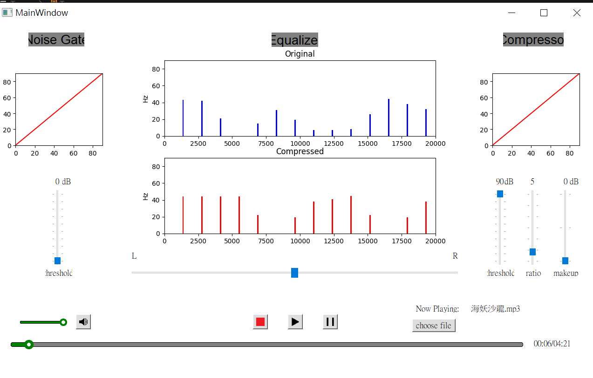
Demo

